Slide 1



Slide 2


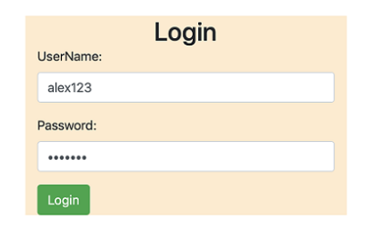
Angular 8
Que es un APP
El concepto de Modulo
Concepto de Componente
Environments
Assets

Slide 3
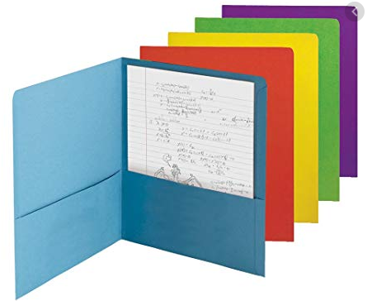
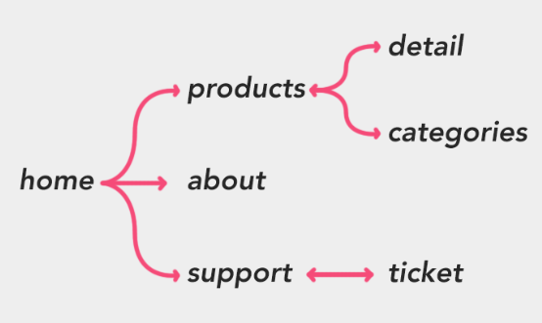
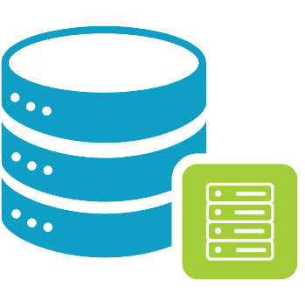
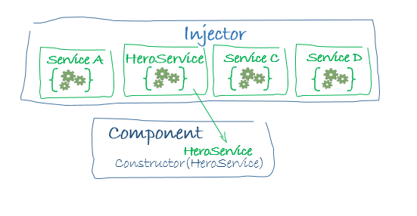
Angular 8
Scaffolding
Donde estamos
Que es un modelo
Que es un Servicio

Slide 4
GO!
Conceptos

